Slide 1
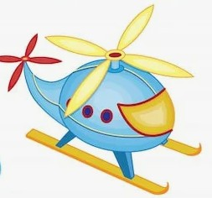
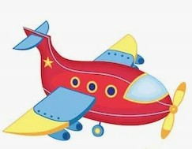

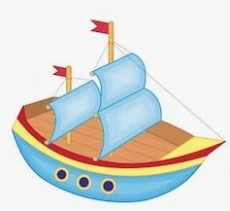
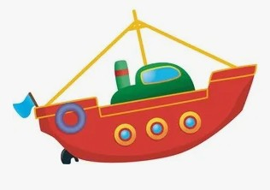
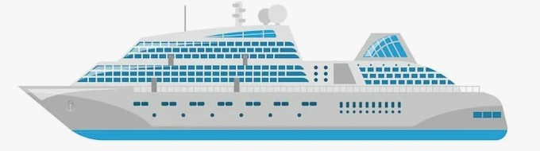
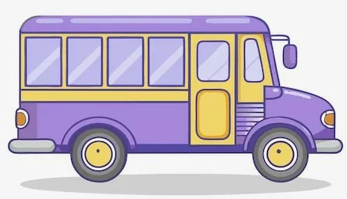
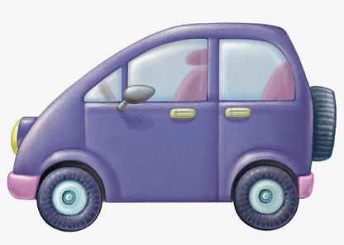
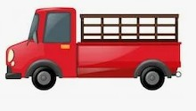
ИНТЕРАКТИВНАЯ ИГРА ДЛЯ СТАРШИХ ДОШКОЛЬНИКОВ
ВИДЫ ТРАНСПОРТА
(наземный, воздушный, водный)
Авторы: Егорова Юлия Владимировна, старший воспитатель;
Барышева Лариса Викторовна, воспитатель, учитель-логопед.

Slide 2

Интерактивная игра
«Виды транспорта: наземный, воздушный, водный»
Целевая аудитория: дети 3–7 лет (младший и старший дошкольный возраст).
Краткая аннотация:
««Виды транспорта: Наземный, Воздушный, Водный»— это увлекательная обучающая игра с яркой анимацией, которая в легкой, игровой форме знакомит дошкольников с окружающим миром. Дети отправляются в путешествие, чтобы научиться различать машины, поезда, корабли и самолеты.
Что ждет ребенка внутри:
Три стихии: нужно правильно распределить транспорт по средам передвижения (земля, вода, небо).
Загадки.
Чему научится ребенок:
✓ Классифицировать транспорт (легковой/грузовой, пассажирский).
✓ Запоминать названия редких видов транспорта ( дирижабль).
✓ Развивать внимание, память и логическое мышление.
✓ Обогащать активный словарь новыми понятиями.
Рекомендуемое время: 10–15 минут в день. Идеально для использования дома, в детском саду и на развивающих занятиях.

Slide 3
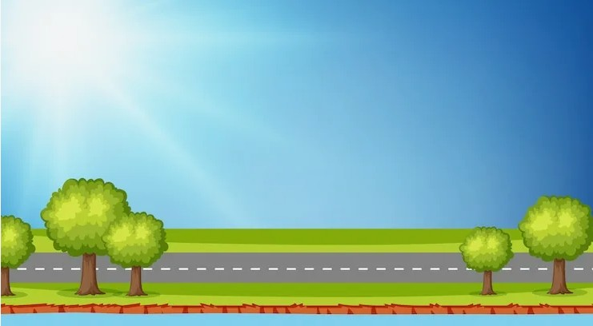
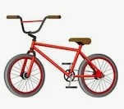
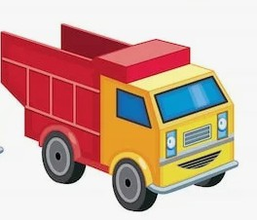
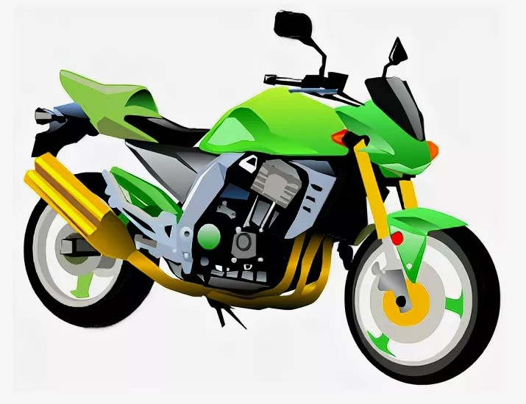
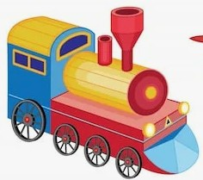
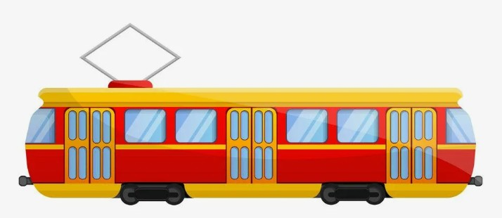
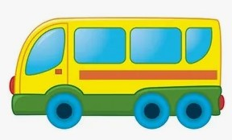
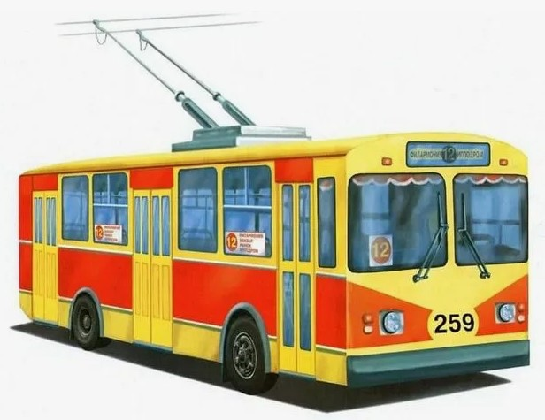
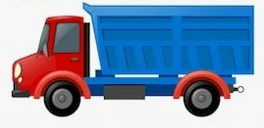
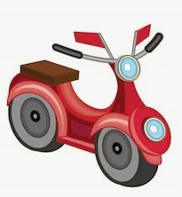
Выбери только наземный транспорт

Slide 4

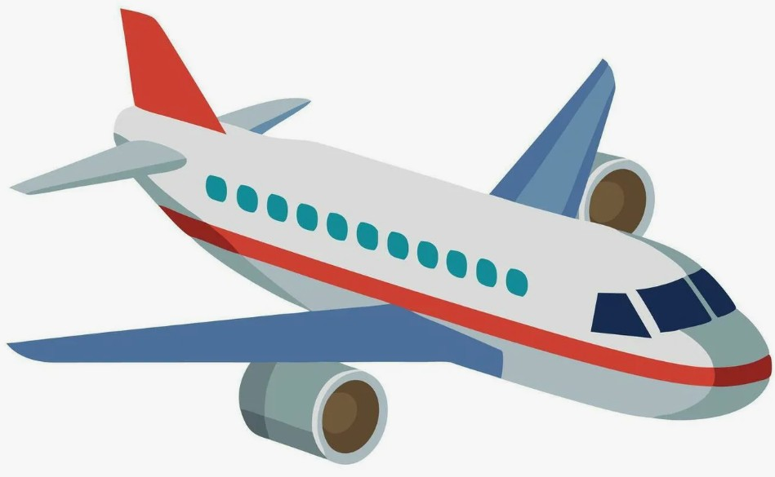
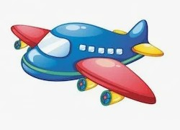
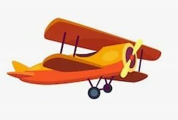
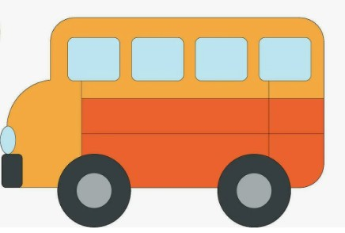

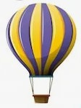
Выбери только воздушный транспорт

Slide 5

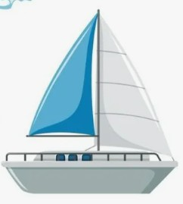
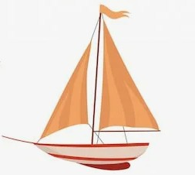
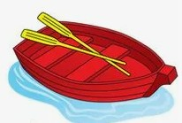
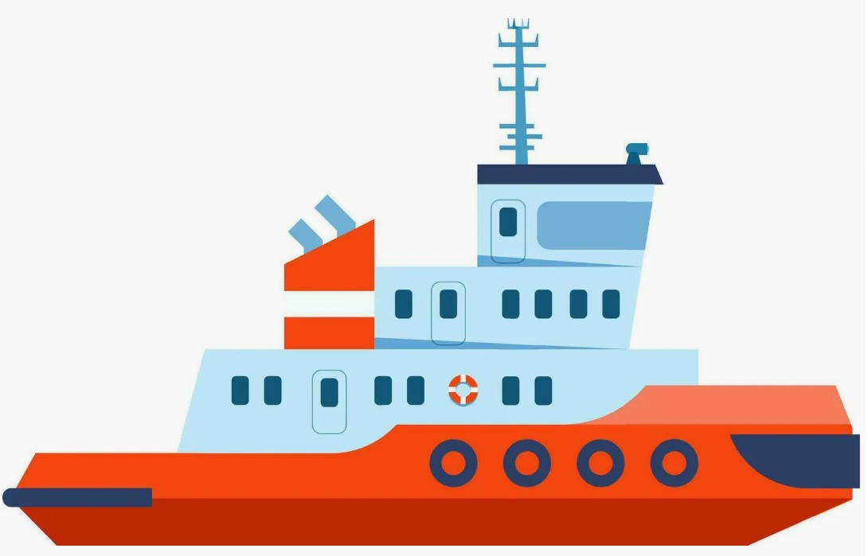
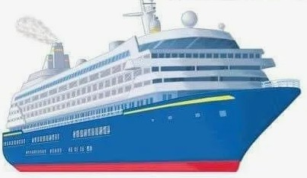
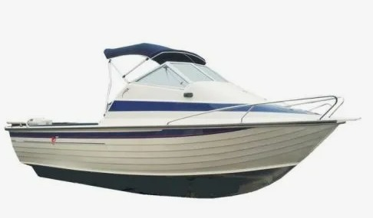
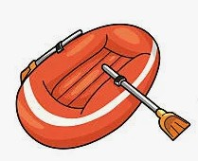
Выбери только водный транспорт

Slide 6
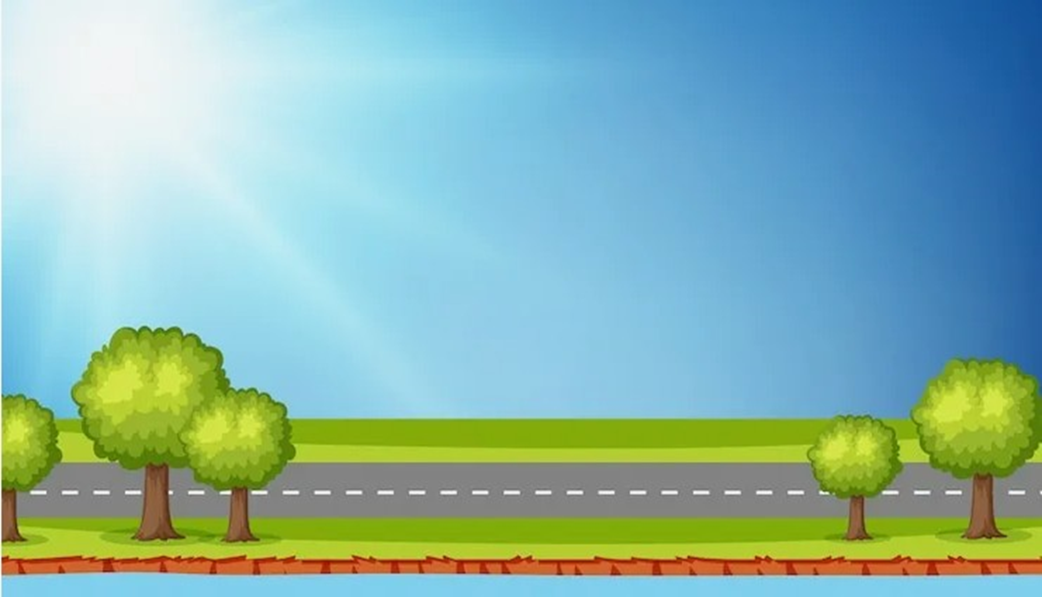


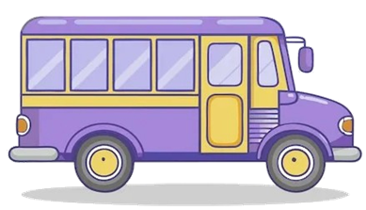
Отгадай загадку!
Дом по улице идет,
На работу нас везет.
Не на курьих тонких ножках,
А в резиновых сапожках.

Slide 7


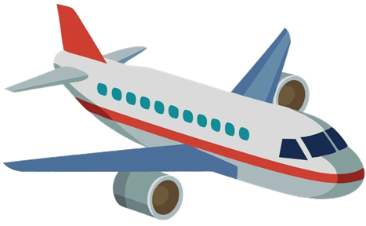

Отгадай загадку:
Железная птица
В небе кружится,
По сигналу пилота
На землю садится

Slide 8


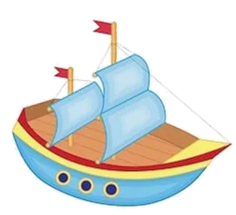
Отгадай загадку:
Я – водный транспорт небольшой:
Моторный, парусный гребной.
Плавсредство рыболова.
Нужна я для улова.

Slide 9





Зрительная гимнастика
Раз – налево, два – направо,
Три – наверх, четыре - вниз.
А теперь по кругу смотрим,
Чтобы лучше видеть мир.
Взгляд направим ближе, дальше,
Тренируя мышцу глаз.
Видеть скоро будем лучше,
Убедитесь вы сейчас!
А теперь нажмем немного
Точки возле своих глаз.
Сил дадим им много-много,
Чтоб усилить в тыщу раз!

